Slide 1
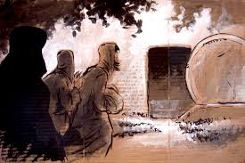

Slide 2
Kol 3:5
“Daarom moet julle die aardse dinge doodmaak wat nog deel van julle lewe is: onsedelikheid, onreinheid, wellus, slegte begeertes, en gierigheid, wat afgodery is.”

Slide 4
“It takes a long time to come to the point of making this complete and effective decision about sin. It is, however, the greatest moment in your life once you decide that sin must die in you—not simply be restrained, suppressed, or counteracted, but crucified—just as Jesus Christ died for the sin of the world.”
Oswald Chambers

Slide 6
Gal 2:20
“...ek is saam met Christus gekruisig, en nou is dit nie meer ek wat lewe nie, maar Christus wat in my lewe. Die lewe wat ek nou nog hier lewe, leef ek in die geloof in die Seun van God wat sy liefde vir my bewys het deur sy lewe vir my af te lê.”

Slide 7
Joh 12:24
“Dít verseker Ek julle: As ‘n koringkorrel nie in die grond val en sterwe nie, bly hy net een; maar as hy sterwe, bring hy ‘n groot oes in.”

